Slide 1
TRENER 360 STOPINJ
SEMINAR DNT KRANJ, JANUAR 2020 – Marko Trebec, trener PRO

Slide 2
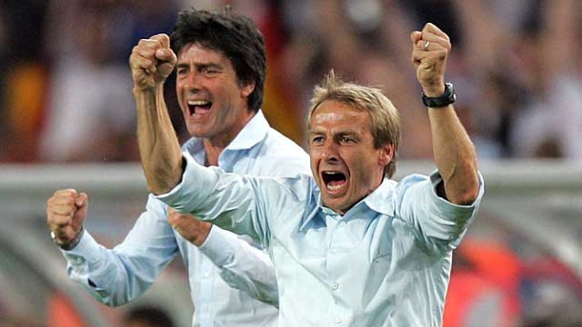
Strast

Slide 3
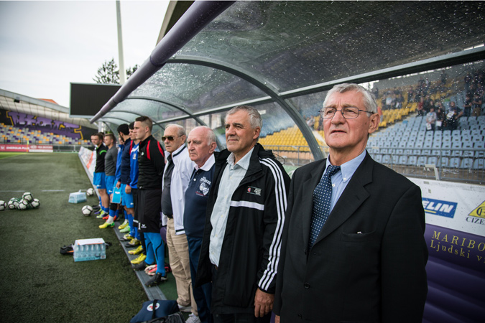
Ponos, entuziazem

Slide 4
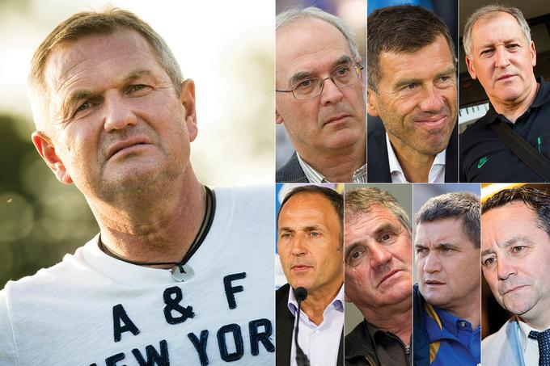
Energija

Slide 5
Realnost ???!!! Kje smo mi ?
Blagajnik – kje je moj honorar, kdaj bo nakazan ?
Hišnik – prosim ne zalivaj igrišča, če mi treniramo.
Zdravnik –poškodba musculus quadriceps femoris , ampak naj te potolažim saj je problem le v eni glavi musculus vastus medialis ….
Predsednik – kje je moja pogodba, …

Slide 6
TRENERJI ZNAMO DELATI NAVZDOL, GOR PA NE, HORIZONTALNO KAKOR KDO (KONKURENCA MED TRENERJI, SLABA STROKOVNA PODKOVANOST.!!!
Odgovori zakaj je to predavanje pomembno za poslušalce !!!
Kaj in zakaj to delam? Kateri problem rešujem? V čem sem drugačen? Zakaj bi trenerje to moralo zanimati?
Opiši trenutno stanje v nogometu in razloži svojo vizijo.
Kaj bo imel trener od tega? Odgovori kaj mu to koristilo, njemu, klubu, vsem vpletenim. Bistvo vsaj 2x ponovi!!!
Izjava : TRENER JE VIZIJA IN TRENER JE VIZIONAR !!!

Slide 7
TRENERJI ZNAMO DELATI NAVZDOL, NAVZGOR SLABŠE, HORIZONTALNO KAKOR KDO (KONKURENCA MED TRENERJI, dvomljiva STROKOVNA PODKOVANOST, ipd
TRENER JE VIZIJA IN TRENER JE VIZIONAR !!!

Slide 8
NAČELA VODENJA NAVZGOR – Kar za menoj, sem takoj za vami !
Olajšaj breme svojega vodilnega – dvigovanje vodja pomeni :
da deluješ timsko,
da lahko postaneš del nečesa večjega, pomembnejšega,
našo povečano vrednost in vpliv.

Slide 9
NAČELA VODENJA NAVZGOR – Kar za menoj, sem takoj za vami !
Bodi pripravljen opravljati tisto kar drugi ne želijo.
Delaj s težavnimi igralci,
Priznaj svojo napako in ne išči izgovora,
Naredi več kot se od tebe pričakuje.

Slide 11
NAČELA VODENJA NAVZGOR – Kar za menoj, sem takoj za vami !
Potiskaj meje višje - Bodi jutri boljši trener/oseba kot si danes.
Investiraj svojo energijo v druge,
Vidi stvari v širšem okvirju,
Zanesi se na intuicijo.

Slide 12
NAČELA VODENJA NAVZGOR – Kar za menoj, sem takoj za vami !
Bodi pripravljen vsakič, ko si vodja vzame čas zate.
Investiraj 10x – 10 min priprav za 1 min z vodjem
Ko dobiš besedo ne poleti
Preidi k bistvu.

Slide 13
NAČELA VODENJA NAVZGOR – Kar za menoj, sem takoj za vami !
Vedi kdaj pospeševati in kdaj se umakniti.
Vem morda kaj takega kar bi moral vedeti vodja?
Lahko pomagam vodji zmagati?
Ali ozračje govori „NE“?
Ali moja zahteva presega najin odnos?

Slide 14
https://www.youtube.com/watch?v=xKMnDRyauHU

Slide 15
NAČELA VODENJA POČES – pojdi za menoj, bom hodil s teboj!
Naj bo sodelovanje s so vodilnimi pred tekmovanjem z njimi!
Priznaj svojo naravno željo po tekmovanju,
Sprejmi zdravo tekmovalnost,
Ustvari prijateljstvo!

Slide 16
NAČELA VODENJA POČES – pojdi za menoj, bom hodil s teboj!
Izogibaj se klubske politike!
Izogibaj se govoricam,
Zavzemi se za tisto kar je prav, ne samo za tisto kar je priljubljeno.
Glej na težavo iz vseh plati.

Slide 17
Pomembni ljudje govorijo o idejah,
povprečni ljudje govorijo o sebi,
in majhni ljudje govorijo o drugih!

Slide 18
NAČELA VODENJA POČES – pojdi za menoj, bom hodil s teboj!
Razširi svoj krog poznanstev! – trije okoli vas!
Poznanstva išči izven svoje stroke.
Razširjaj zunaj svojih prednosti.
Razširjaj zunaj svoje rutine.

Slide 19
NAČELA VODENJA POČES – pojdi za menoj, bom hodil s teboj!
Naj zmaga najboljša ideja!
Išči ideje na nenavadnih krajih.
Ščiti kreativne ljudi in njihove ideje.
Zavrnitve ne jemlji osebno.

Slide 20
NAČELA VODENJA POČES – pojdi za menoj, bom hodil s teboj!
Ne domišljaj si, da si popoln!
Priznaj svoje napake.
Prosi za nasvet.
Bodi dovzeten za učenje od drugih.

Slide 21
NASPROTNIK ??? – IGRALEC, težak dialog?!

Slide 22
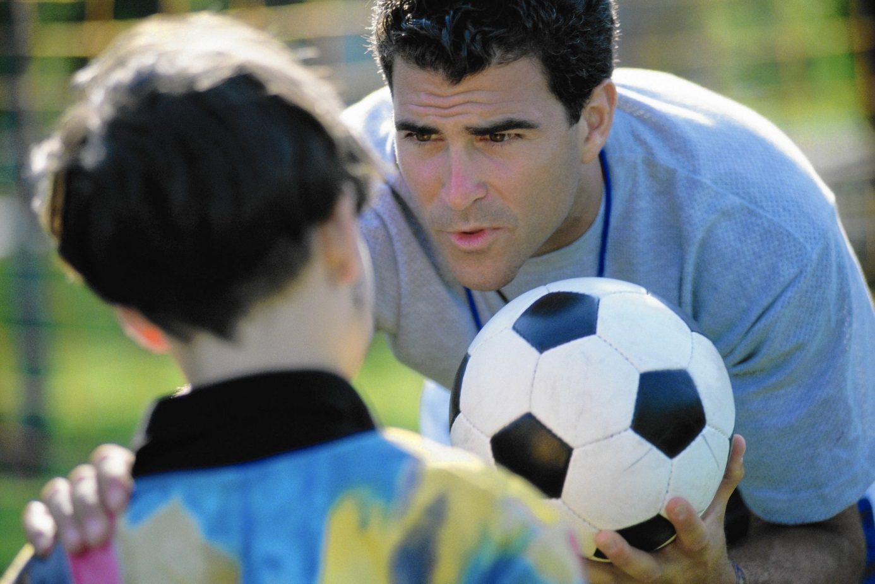

Slide 23
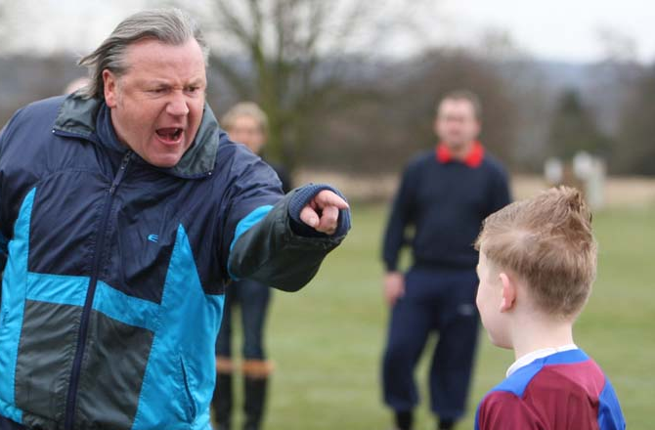

Slide 24
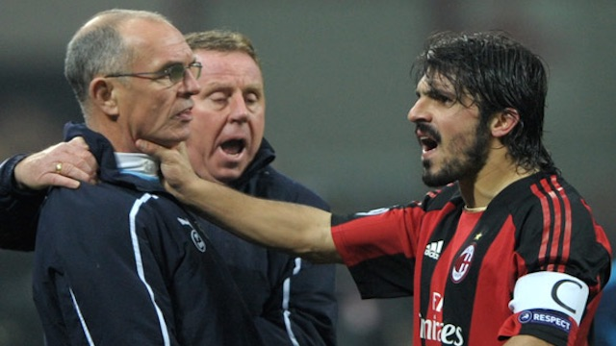

Slide 25
NAČELA VODENJA NAVZDOL - Sledite mi in vaša vrednost bo večja !
Glej na igralce kot na osebe v katere bi se utegnili razviti, zato vsakega igralca svoje ekipe razvijaj kot osebo.
Odkrij kakšne so sanje in želje vsakega igralca.
Pomagaj jim ugotoviti kdo so.
Pripravi jih na vodenje.

Slide 26
NAČELA VODENJA NAVZDOL - Sledite mi in vaša vrednost bo večja !
Namesti igralce na tiste položaje, kjer bodo lahko najbolje izkoristili svoje prednosti.
Odkrij njihove resnične prednosti.
Ponudi jim pravo mesto v ekipi/na igrišču.
Opredeli spretnosti, ki jih bodo potrebovali in zagotovi najboljše usposabljanje.

Slide 27
NAČELA VODENJA NAVZDOL - Sledite mi in vaša vrednost bo večja !
Nagrajuj dosežene rezultate!
Hvali javno in zasebno.
Ne nagrajuj vseh enako.
Ne pozabi, da vedno prejmeš kar plačaš.

Slide 29
PREDSTAVI NEKAJ ZA V ROKO – PISMO IGRALCA, STARŠA,
Daj v kroženje prazen papir in vsak naj napiše samo eno osebo s katero prihaja v stik kot trener: ………
In potem naj ti prinesejo gor

Slide 30
POVZETKI O TRENERJU 360 STOPINJ
Razvij močan odnos s ključnimi ljudmi.
Definiraj zmago v smislu timskega dela.
Imej stalno komunikacijo,
postavi ekipo pred lastni uspeh.

Slide 31
POVZETKI O TRENERJU 360 STOPINJ
Izziv o vplivu – ljudje sledijo vodilnim oz. trenerjem:
ki jim je mar, ljudem z značajem,
ki so sposobni in dosledni,
ki so zvesti.

Slide 32
Preden postaneš trener, je uspeh izključno v tvoji rasti.
Ko postaneš trener je tvoj uspeh izključno v rasti igralcev.

Slide 33
10.000 UR 1h/dan = 365h/leto = 27 let 2h/dan = 730h/leto = 13 let 3h/dan = 1095 h/leto = 9 let

Slide 34
DOSEGANJE UČINKA, CILJA, OB KONCU PREDAVANJA, DA SI LJUDJE ZAPOLNIJO. POVEJ ZGODBO ?!
STR 160
PRESENEČENJE !!!! O moj bog! Ali kdo ve na koga smo pozabili?
NA DRUŽINO DOMA!!!
Pozor – doma pa je teh 360 stopinj mnogo več saj ste tako spodaj, kot zgoraj, levo, desno – otroci, parter, starši,…
Dela ne nosite domov!!! Doma ste tako ali tako V VSEH VLOGAH od hišnika, igralca do predsednika.

Slide 36
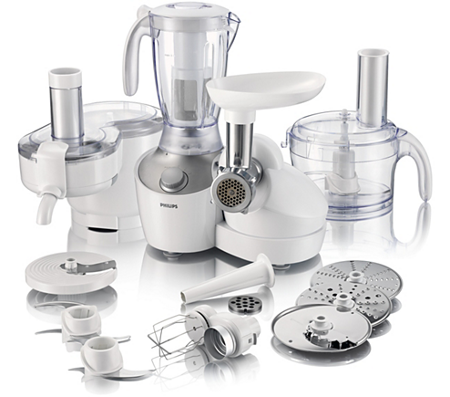

Slide 37
ZAKLJUČEK – OBRNEM SE ZA 360 STOPINJ IN GREM !!!

Slide 38
Hvala za pozornost in nasvidenje v vseh vlogah!

